Slide 1

Tiếng Việt
Mở rộng vốn từ về bảo vệ môi trường; Dấu phẩy

Slide 2


Chào mừng các em đến với
tiết Tiếng Việt
Notes:
Bài giảng thiết kế bởi: Hương Thảo - tranthao121006@gmail.com
2

Slide 3



HÀNH TINH XANH CỦA EM

Slide 4

TIẾT 4

Slide 5

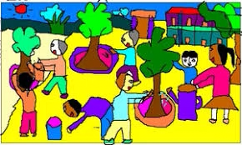
KHỞI ĐỘNG
Lời bài hát khuyên chúng ta điều gì?

Slide 6


Lời bài hát khuyên chúng ta bảo vệ
môi trường
Lời bài hát khuyên chúng ta điều gì?

Slide 7



YÊU CẦU CẦN ĐẠT
Tìm được từ ngữ chỉ hoạt động bảo vệ, chăm sóc cây.
- Tìm được từ ngữ thích hợp điền vào chỗ trống, điền đúng dấu phẩy

Slide 8

1. Tìm từ ngữ chỉ hoạt động bảo vệ, chăm sóc cây.
tưới cây
bẻ cành
tỉa lá
chặt cây
vun gốc
giẫm lên cỏ
hái hoa
bắt sâu
THẢO LUẬN NHÓM

Slide 10

1. Tìm từ ngữ chỉ hoạt động bảo vệ, chăm sóc cây.
tỉa lá
bẻ cành
chặt cây
vun gốc
hái hoa
giẫm lên cỏ
tưới cây
bắt sâu

Slide 11

Từ ngữ chỉ hoạt động bảo vệ, chăm sóc cây.
tỉa lá
bắt sâu
vun gốc
tưới cây

Slide 12
2. Chọn từ ngữ phù hợp thay cho ô vuông (dấu ba chấm)
giơ tay hái
nhìn thấy
đừng hái
Cho hoa khoe sắc
Buổi sáng, bước ra vườn hồng, ………….. bông hồng đỏ thắm, bé vui sướng reo lên:
- Bạn xinh đẹp, đáng yêu làm sao!
Nói rồi, bé định ..………..……. bông hoa. Bỗng có tiếng thì thầm:
- Xin ……….…... tôi. Tôi sẽ rất buồn nếu không được khoe sắc cùng các bạn hoa.

Slide 13
3. Cần đặt dấu phẩy vào những vị trí nào trong mỗi câu sau?

Slide 14
3. Cần đặt dấu phẩy vào những vị trí nào trong mỗi câu sau?
a. Các bạn học sinh đang tưới nước bắt sâu cho cây.
b. Mọi người không được hái hoa bẻ cành.
c. Én nâu cỏ non đều đáng yêu.
,
,
,

Slide 15
YÊU CẦU ĐẠT ĐƯỢC
1
Tìm được từ ngữ chỉ hoạt động bảo vệ, chăm sóc cây.
2
Tìm được từ ngữ thích hợp điền vào chỗ trống, điền đúng dấu phẩy

Slide 16
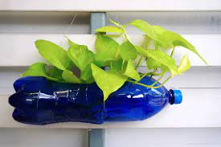
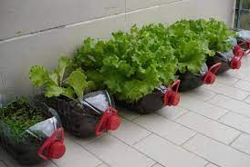
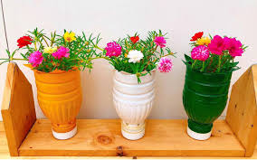
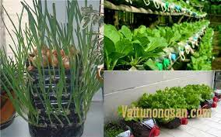
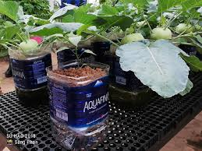

Vận dụng trải nghiệm
Về nhà mỗi bạn sẽ ươm mầm hoặc trồng một cây xanh

Slide 17











Chúc các con
Chăm ngoan, học giỏi

